Slide 1
তথ্য প্রযুক্তিই শিক্ষাক্ষেত্রের প্রধান হাতিয়ার।
তথ্য প্রযুক্তি নির্ভর
আজকের পাঠে সকলকে আন্তরিক অভিনন্দন।

Slide 2
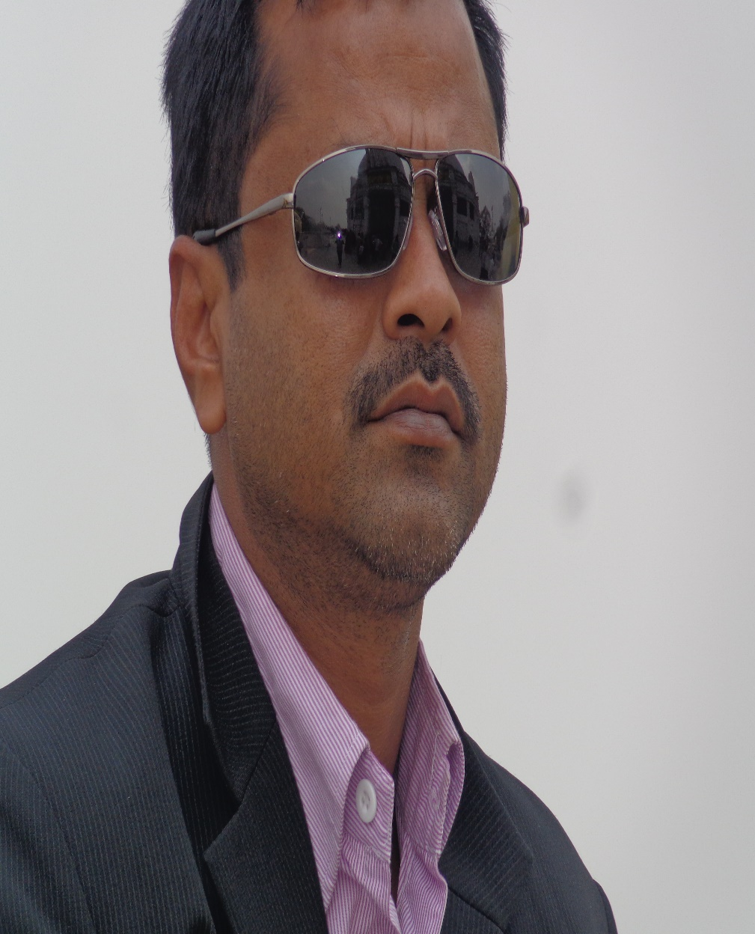
পরিচিতি
সহকারী প্রধান শিক্ষক
কোটচাঁদপুর মাধ্যমিক বালিকা বিদ্যালয়
কোটচাঁদপুর, ঝিনাইদহ।
মোবাইল-০১৭৯৯০৬৬০৩৩
Email: smhkabir2@gmail.com
এস, এম হুমায়ুন কবির

Slide 3
পাঠ পরিচিতি
বিষয়ঃ উচ্চতর গণিত
শ্রেণীঃ নবম/দশম
অধ্যায়ঃ একাদশ
সময়ঃ ৫০ মিনিট
তারিখঃ

Slide 4
০ থেকে বামদিকে কোন অক্ষ থাকে?
ঋণাত্তক
০ থেকে ডানদিকে কোন অক্ষ থাকে?
ধনাত্তক
যখন কোন সংখ্যা মান বসানো হয় তখন সেই মাণকে কি বলা হয়?
স্থানাঙ্ক

Slide 5
আমাদের আজকের পাঠ
স্থানাঙ্ক জ্যামিতি

Slide 6
এই পাঠ শেষে,
১। স্থানাঙ্ক জ্যামিতি সম্পর্কে জানবে,
২। স্থানাঙ্ক জ্যামিতির ভুজ ও কোটির ধরণ বা প্রকৃতি জানবে,
৩। দুইটি বিন্দুর মধ্যবর্তী দূরত্ব নির্ণয় করতে পারবে,
৪। গাণিতিক সমস্যার সমাধান করতে পারবে।

Slide 7
স্থানাঙ্ক জ্যামিতিঃ ভুজ ও কোটিকে একসাথে স্থানাঙ্ক বলে। স্থানাঙ্ক সূচক (x,y) ক্রমজোড়ের প্রথমটি ভুজ ও ২য় টিকে কোটি বলে।
যখন ভুজ ও কোটির মান একসাথে বসানো হয় তখন তাকে স্থানাঙ্ক জ্যামিতি বলা হয়।
ভুজ ও কোটির ধরণ বা প্রকৃতি,
১। বিন্দুটি x অক্ষের ডানে থাকলে ভুজ ধনাত্মক আর বামে থাকলে ভুজ ঋনাত্মক।
২। বিন্দুটি y অক্ষের উপরে থাকলে কোটি ধনাত্মক আর নিচে থাকলে কোটি ঋনাত্মক।
৩। x অক্ষের উপরে কোটি শূন্য এবং y অক্ষের উপরে ভুজ শূন্য হবে।

Slide 8
দুইটি বিন্দু $P\left(x_{1},y_{1}\right)$ এবং $P\left(x_{2},y_{2}\right)$ হলে বিন্দু দুইটির মধ্যবর্তী দূরত্ব $PQ= \sqrt{{\left(x_{2}−x_{1}\right)}^{2}+{\left(y_{2}−y_{1}\right)}^{2}}$
$A\left(x_{1},y_{1}\right), B\left(x_{2},y_{2}\right), C\left(x_{3},y_{3}\right)$ হলে বিন্দু তিনটি দ্বারা গঠিত ত্রিভুজের ক্ষেত্রফল=$\frac{1}{2}\left|\begin{matrix}x_{1} & x_{2} & x_{3} \\ y_{1} & y_{2} & y_{3}\end{matrix} \begin{matrix}x_{1} \\ y_{1}\end{matrix}\right|$
= $\frac{1}{2}\left|x_{1}.y_{2}+x_{2}.y_{3}+x_{3}.y_{1}−y_{1}.x_{2}−y_{2}.x_{3}−y_{3}.x_{1}\right|$

Slide 9
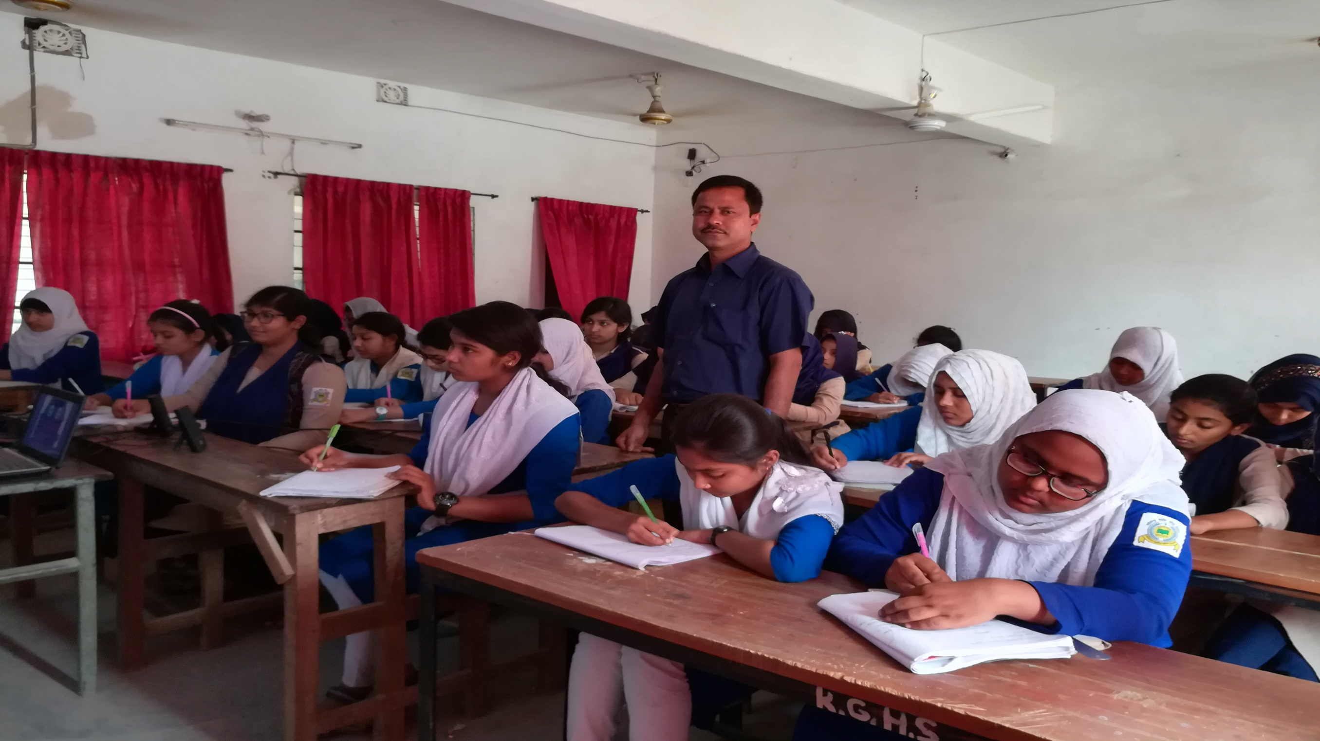
একক কাজঃ
১। $\left(−3,7\right)$ এবং $\left(−7,3\right)$ বিন্দু দুইটির মধ্যবর্তী দূরত্ব নির্ণয় কর?
২। একটি ত্রিভুজের বাহুগুলি যথাক্রমে $A\left(2,−4\right), B\left(−4,4\right), C\left(3,3\right)$ ত্রিভুজটির ক্ষেত্রফল নির্ণয় কর?

Slide 10
একক কাজের সমাধানঃ
১। $\left(−3,7\right)$ এবং $\left(−7,3\right)$ বিন্দু দুইটির মধ্যবর্তী দূরত্ব নির্ণয় করতে হবে।
ধরি বিন্দুদ্বয় $P\left(−3,7\right)$ এবং $Q\left(−7,3\right)$
বিন্দু দুইটির মধ্যবর্তী দূরত্ব= $\sqrt{{\left(x_{2}−x_{1}\right)}^{2}+{\left(y_{2}−y_{1}\right)}^{2}}$
= $\sqrt{{\left\{−7−\left(−3\right)\right\}}^{2}+{\left(3−7\right)}^{2}}$
= $\sqrt{{\left(−7+3\right)}^{2}+{\left(−4\right)}^{2}}$
= $\sqrt{16+16}$
= $\sqrt{32}$
= $4\sqrt{2}$ একক

Slide 11
২। একটি ত্রিভুজের বাহুগুলি যথাক্রমে $A\left(2,−4\right), B\left(−4,4\right), C\left(3,3\right)$ ত্রিভুজটির ক্ষেত্রফল নির্ণয় করতে হবে।
আমরা জানি ত্রিভুজের ক্ষেত্রফল= $\frac{1}{2}\left|x_{1}.y_{2}+x_{2}.y_{3}+x_{3}.y_{1}−y_{1}.x_{2}−y_{2}.x_{3}−y_{3}.x_{1}\right|$
= $\frac{1}{2}\left|2∙4+\left(−4\right)∙3+3∙\left(−4\right)−\left(−4\right)∙\left(−4\right)−4∙3−3∙2\right|$
= $\frac{1}{2}\left|8−12−12−16−12−6\right|$
= $\frac{1}{2}\left|−50\right|$= $\frac{1}{2} ×50$
= 25 (বর্গ একক)

Slide 12
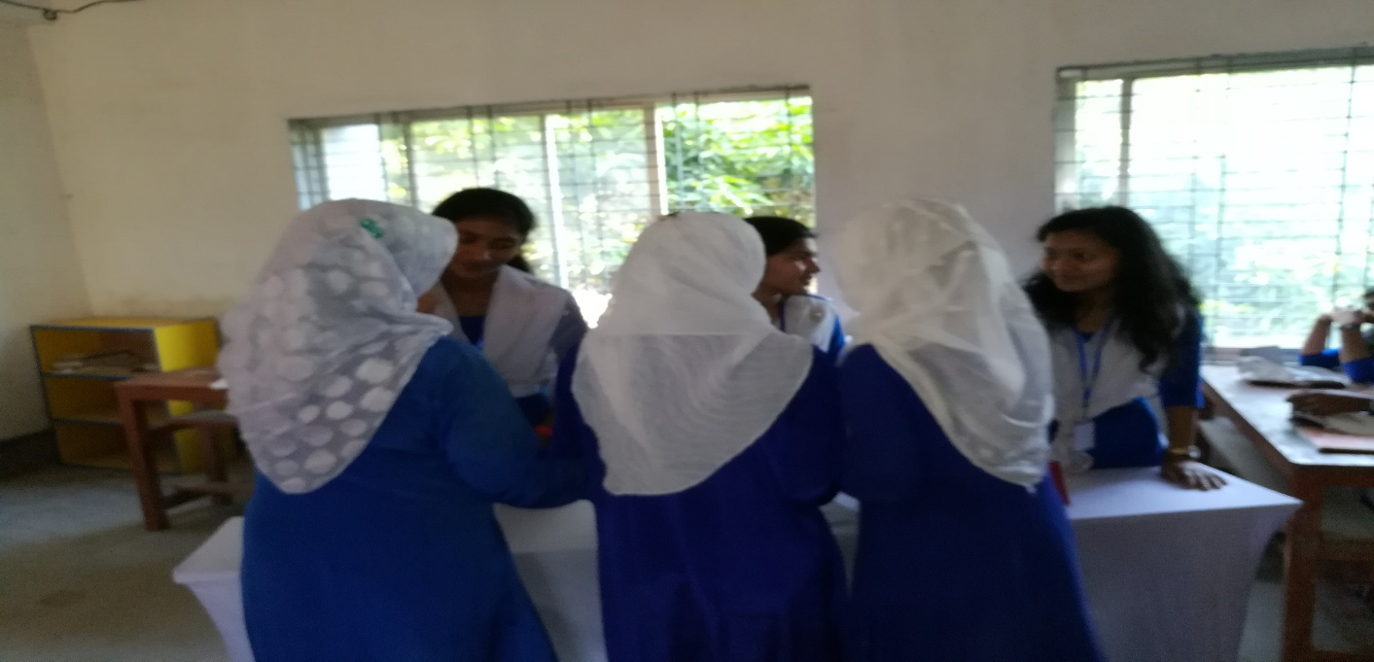
জোড়ায় কাজঃ
১। $A\left(−2,0\right), B\left(5,0\right), C\left(1,4\right)$ যথাক্রমে $∆ABC$ এর শীর্ষ বিন্দু। $AB,BC,CA$ বাহুর দীর্ঘ নির্ণয় কর। এবং $∆ABC$ এর পরিসীমা নির্ণয় কর।

Slide 13
জোড়ায় কাজের সমাধানঃ
$AB$= $\sqrt{{\left\{5−\left(−2\right)\right\}}^{2}+{\left(0−0\right)}^{2}}$
= $\sqrt{{\left(5+2\right)}^{2}+0}$
= $\sqrt{7^{2}}$
= 7 একক
$BC$ = $\sqrt{{\left(1−5\right)}^{2}+{\left(4−0\right)}^{2}}$
=$\sqrt{{\left(−4\right)}^{2}+4^{2}}$
= $\sqrt{16+16}$ = $\sqrt{32}$ = $4\sqrt{2}$ একক

Slide 14
$CA$=$\sqrt{{\left(−2−1\right)}^{2}+{\left(0−4\right)}^{2}}$
=$\sqrt{{\left(−3\right)}^{2}+{\left(−4\right)}^{2}}$
= $\sqrt{9+16}$
= $\sqrt{25}$ = 5 একক
ত্রিভুজটির পরিসীমা = $AB+BC+CA$
$=\text{(}\text{7}$+$4\sqrt{2}$+ 5) একক
$=\text{(}\text{12}$+$4\sqrt{2}$) একক

Slide 15
যাচাইঃ
১। (8,6) বিন্দু হতে X অক্ষের দূরত্ব কত?
উত্তরঃ 6
২। মূলবিন্দু বিন্দু হতে সমতলে যে কোন বিন্দু P(x,y) এর দূরত্ব কত?
উত্তরঃ $\sqrt{x^{2}+y^{2}}$
৩। (0,0) ও (3,k) এর মধ্যবর্তী দূরত্ব 5 একক হলে k এর মান কত?
উত্তরঃ 4

Slide 16
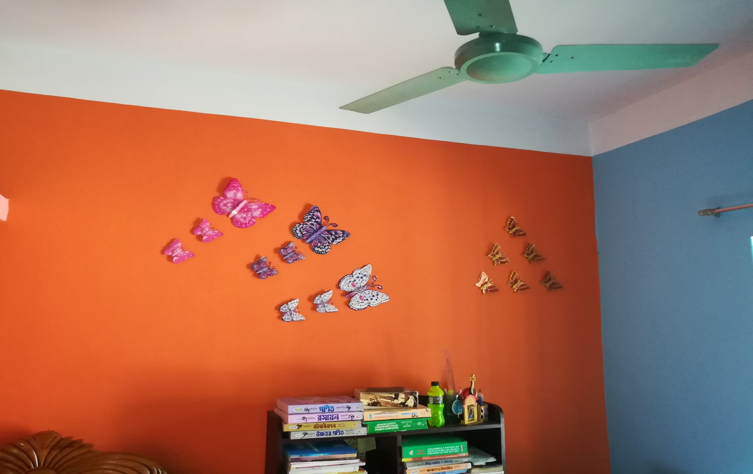
বাড়ীর কাজঃ
$∆ABC$ এর তিনটি শীর্ষ বিন্দু যথাক্রমে $A\left(2, −4\right), B\left(−4, 4\right), C\left(3, 3\right)$
ক) AB সরলরেখার সমীকরণ নির্ণয় কর।
খ) দেখাও যে, $∆ABC$ একটি সমকোণী ও সমদ্বিবাহু ত্রিভুজ।
গ) $∆ABC$ এর ক্ষেত্রফলের সমান ক্ষেত্রফলবিশিষ্ট বৃত্তের ব্যাসার্ধ নির্ণয় কর।

Slide 17
আজকের পাঠে সক্রিয় ভাবে অংশগ্রহনের জন্য সকলকে
আন্তরিক অভিনন্দন
খোদা হাফেজ

